Slide 1
认识千米
执教：彭建国

Slide 2
我们学过哪些常用的长度单位？
它们相互之间的进率是多少？
你能分别比划一下1毫米、1厘米、1分米、1米有多长吗？

Slide 3
怎样向别人介绍1千米的长度？

Slide 4
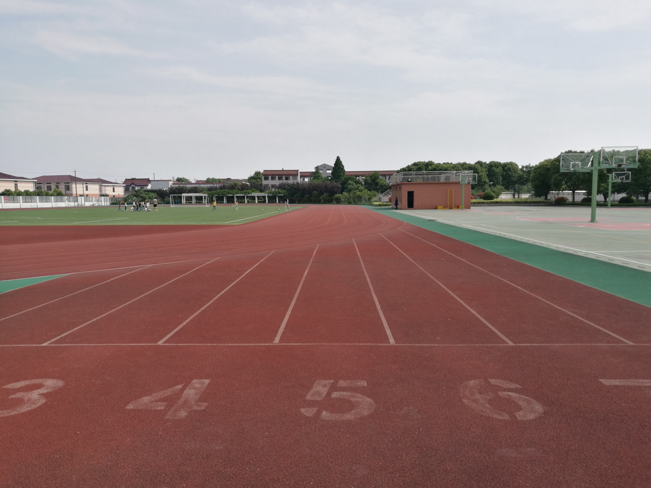
10个 是1000米,就是1千米。
100米

Slide 5
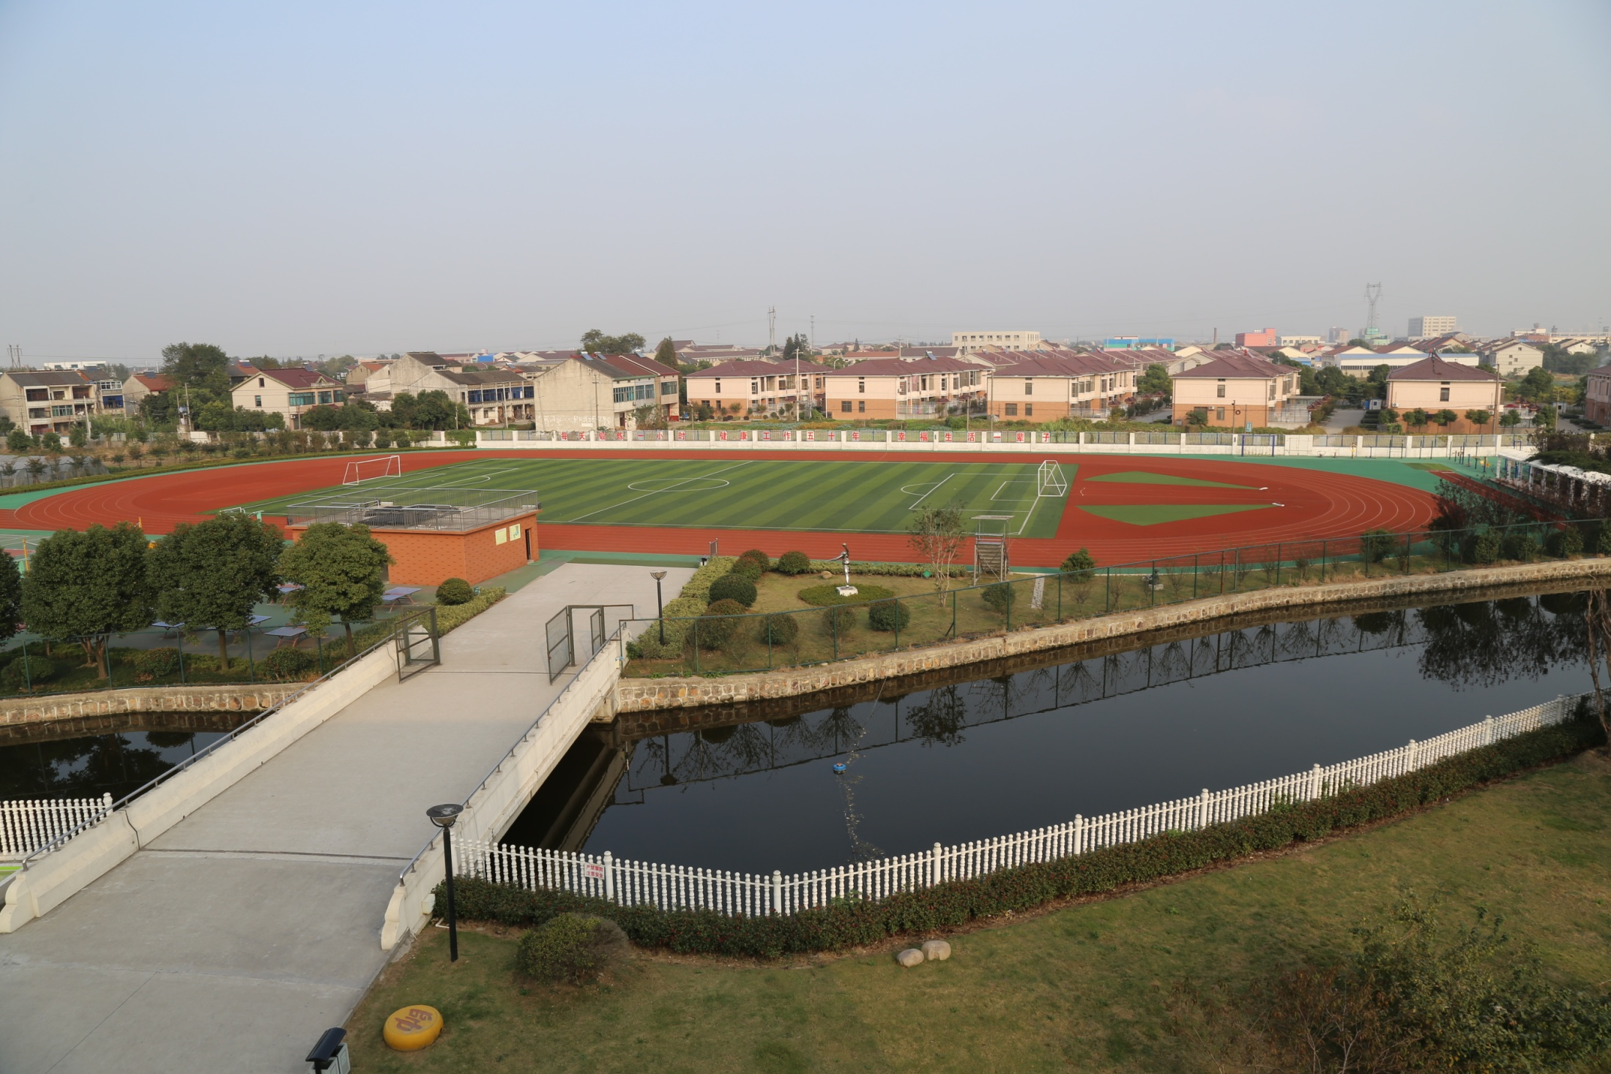
环形跑道一圈300米

Slide 6
1千米到底有多长？

Slide 7
估一估：从我们学校门口出发到哪里大约 是1千米？
走一走：感受1千米。

Slide 8
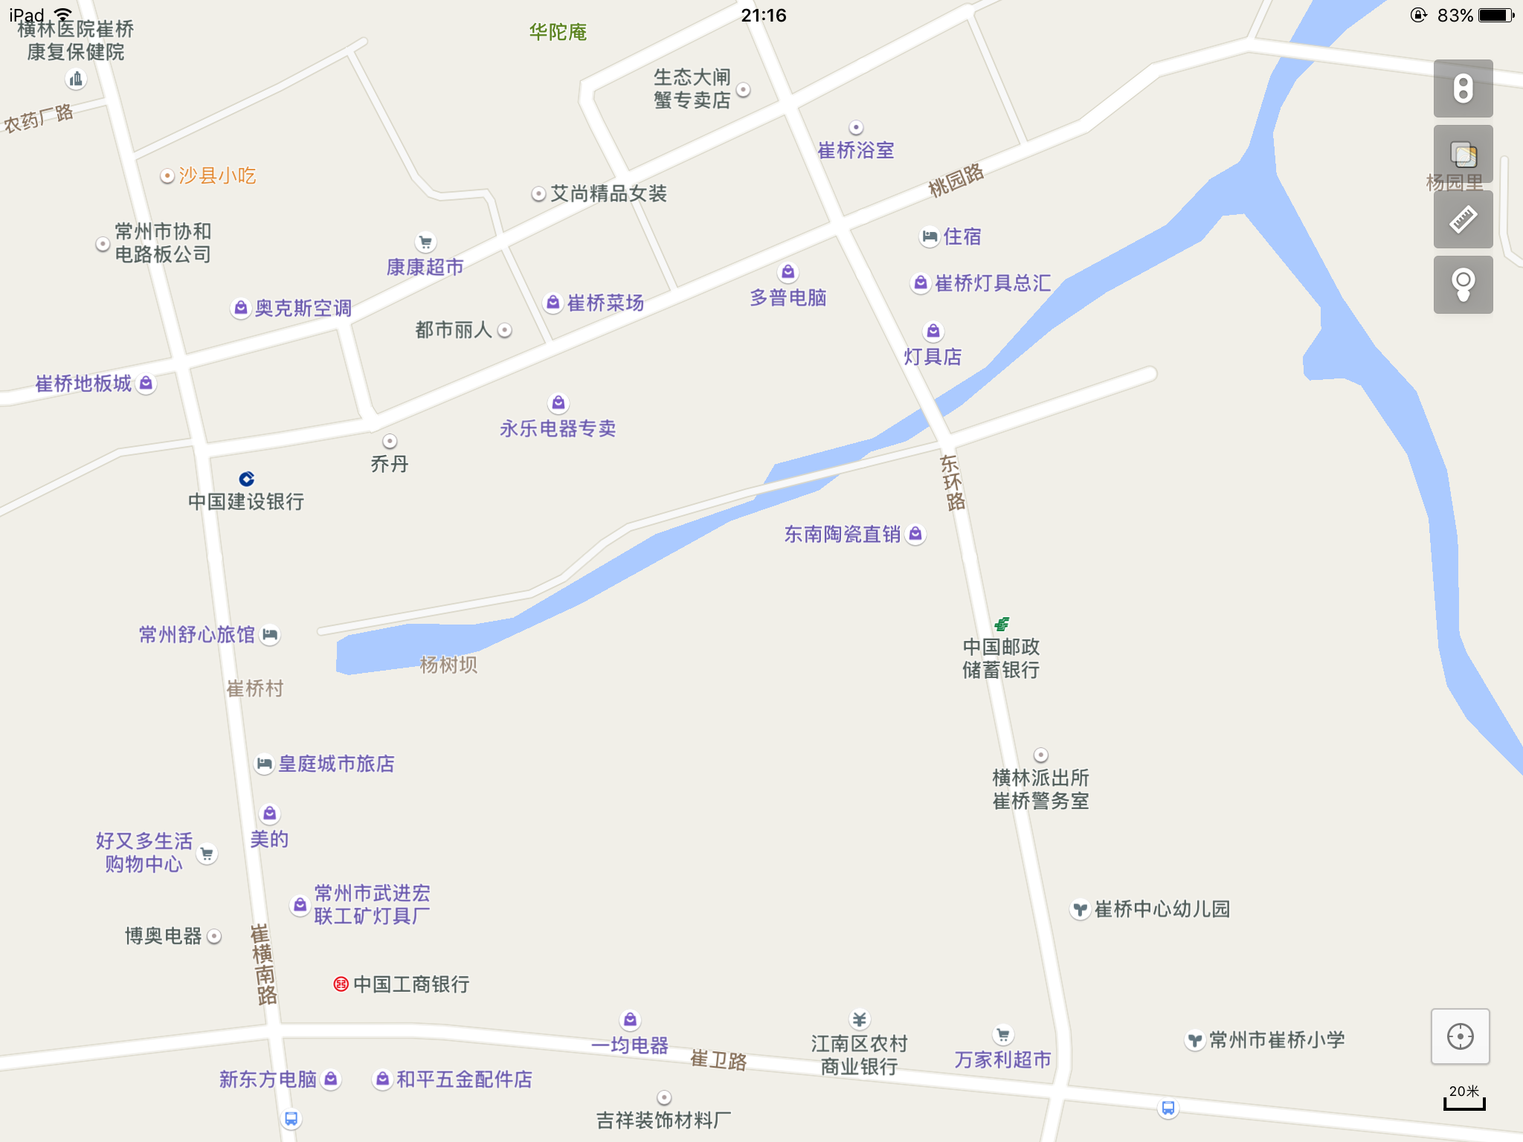

Slide 9
活动要求：
估一估：从学校出发到哪里有1千米？
测一测：利用百度地图的测距功能，验证你的估计是否正确。
说一说：小组内说一说你的路线。

